Slide 1
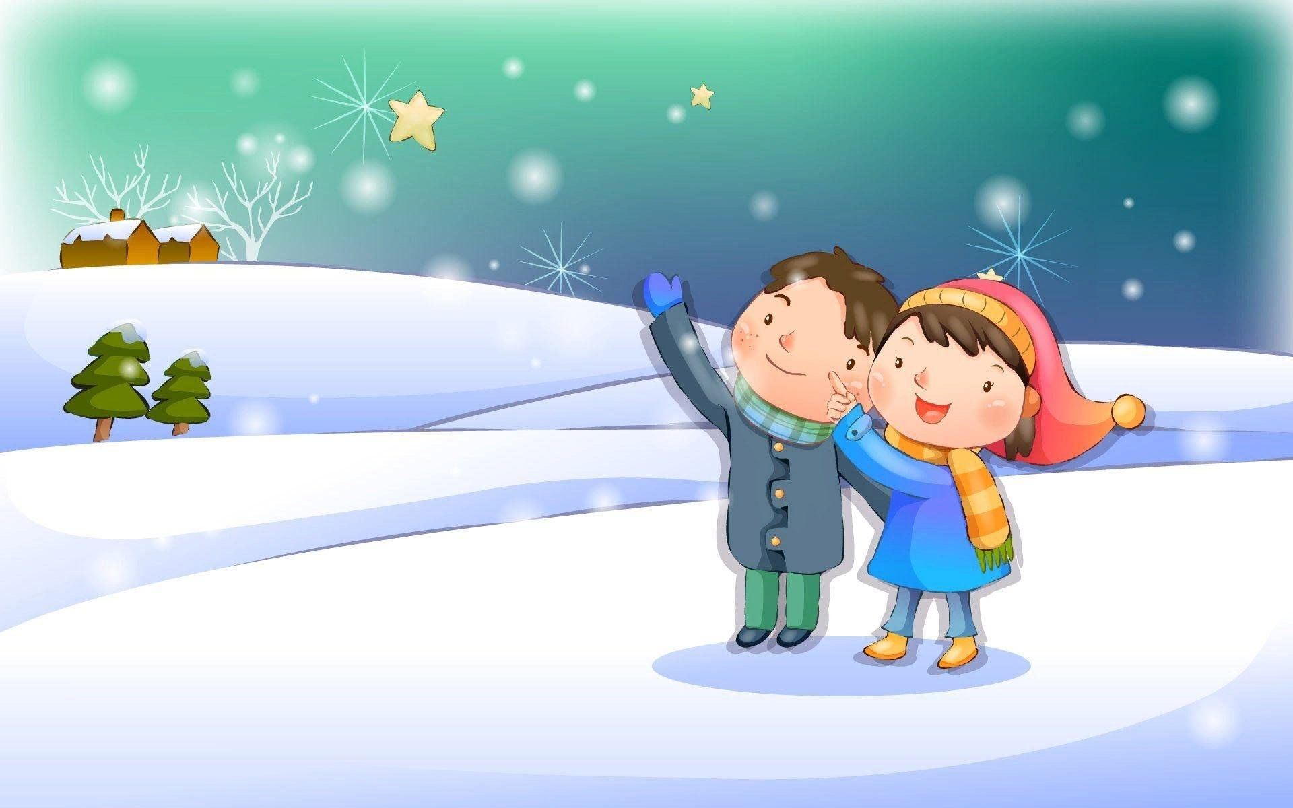
Зимние забавы сочинения детей 4 – 5лет
Сочинения группы: «Ивушка»
Составитель: учитель-логопед
Панова Ираида Полиевтовна
Муниципальное бюджетное дошкольное образовательное учреждение детский сад № 29
Еманжелинского муниципального района

Slide 2
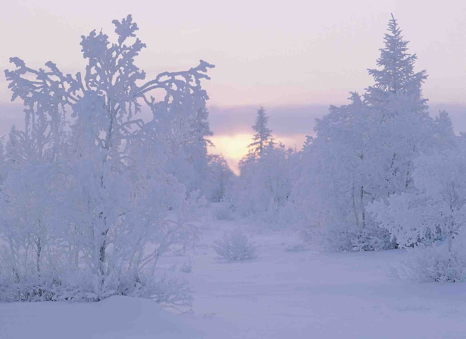
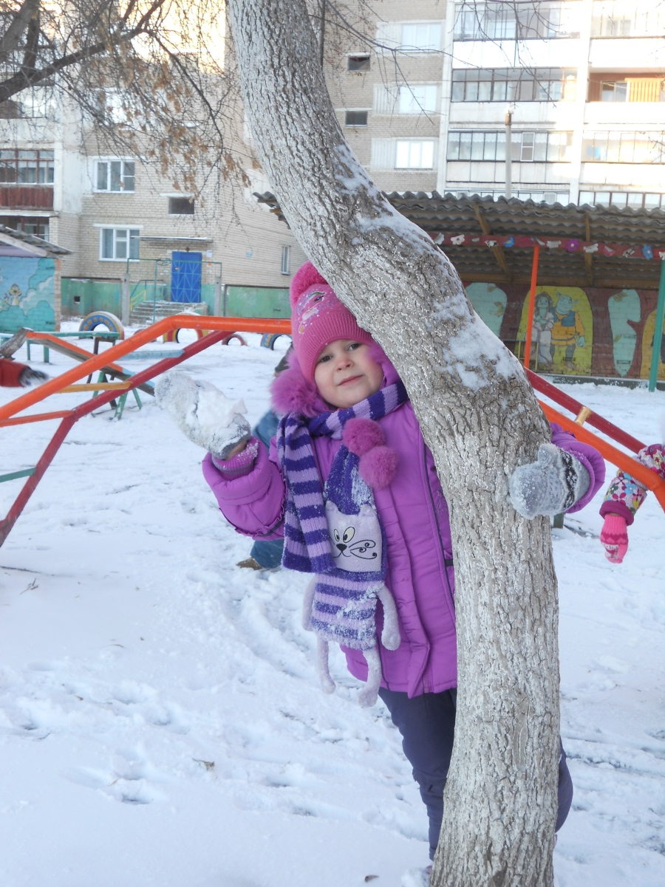
Ксюша Ярославцева.
Папа купил мне коньки. Сегодня ходили кататься на горку. Первый раз было очень страшно.

Slide 3
Илья Петров
У нас около дома нарядили ёлку. Я катался на горке. У ёлки горят гирлянды.

Slide 4
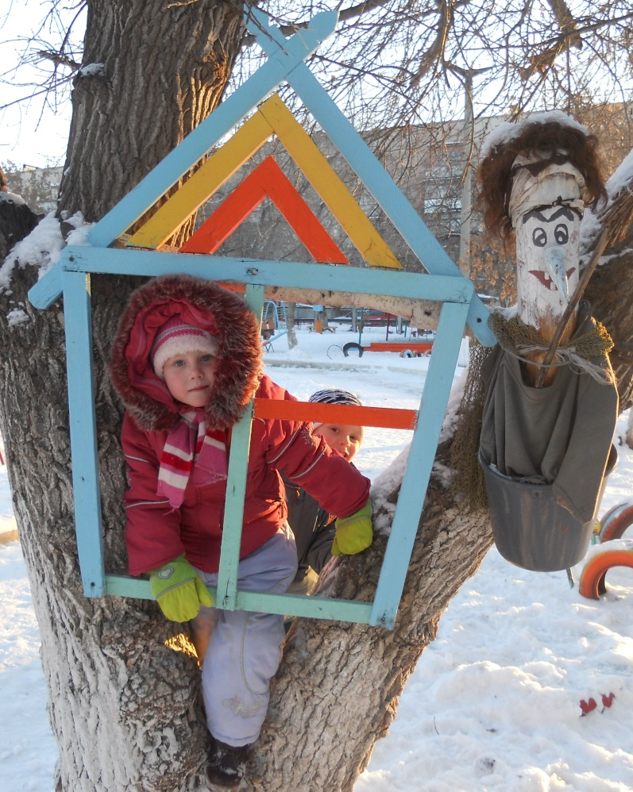
Марьям Гараева
Дети зимой лепят снеговика. Делают горку и катаются. На санках катаются. Катаются на коньках на льду. Дети наряжают ёлку.

Slide 5
Варя Перова
Зимой я люблю гулять, кататься на санках. Папа делает в огороде мне горку, а деда её заливает водой. Я катаюсь на ней с игрушками. Ещё я научилась кататься на лыжах.

Slide 6
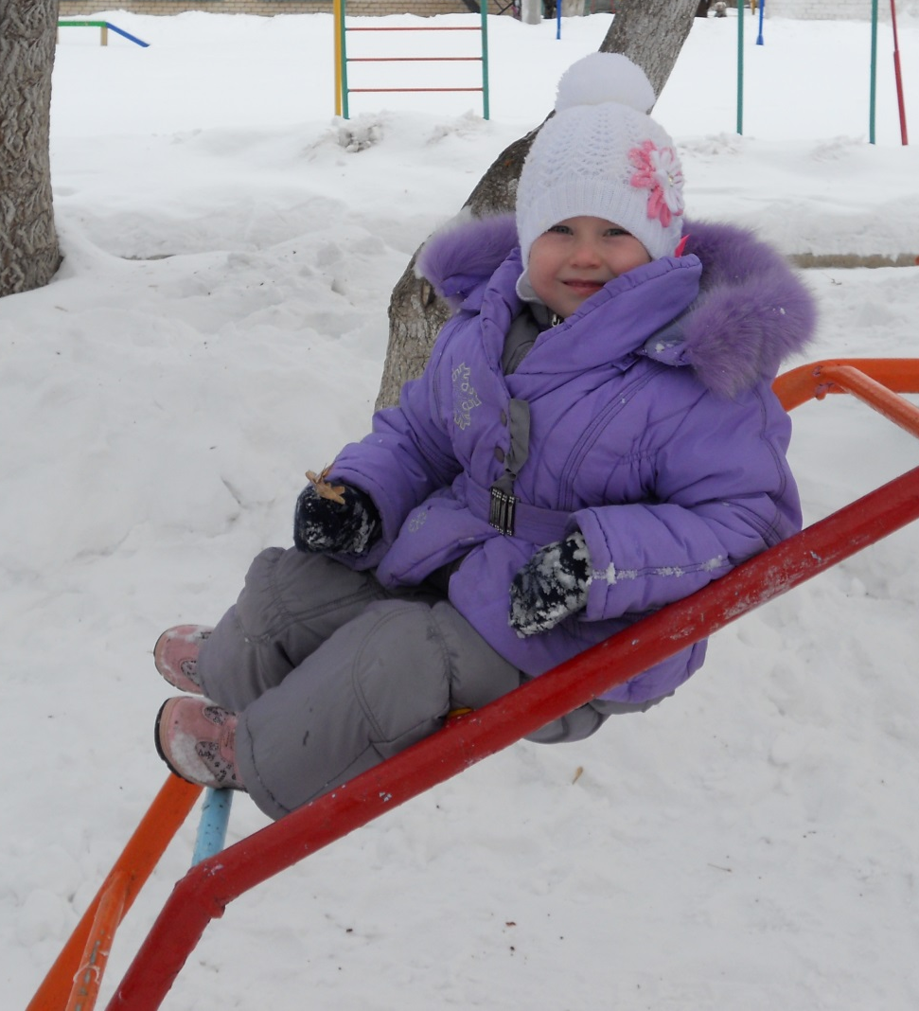
Даша Хохлова
Я катаюсь на санках со снежной горки вместе с Анютой и Женей. Горка была высокая, но я не боялась. Очень красивая горка и нестрашная. Я не упала. Было тепло. Анюта облизывала железку, снег холодный, ветра не было. Было очень весело.

Slide 7
Влад Усынин
Снеговика лепят зимой. Лепят сначала большой шарик. Потом средний шарик. Потом поменьше шарик и морковку вставляют в голову. На голову одевают ведро. На горке катаются зимой. С горки кататься можно на санках и на ледянках. Я люблю зиму.

Slide 8
Саша Григорова
Я с мамой ходила гулять. Я каталась на горке. Горка очень – очень высокая. А ещё я люблю играть в снежки, бегать по снегу.

Slide 9
Ваня Павленко
Зимой на улице много снега. Из него мы лепим снежную бабу и ещё делаем снежки и кидаем друг в друга. Нам весело и мы смеёмся. Ещё зимой катаемся на санках и на льду играем в хоккей.

Slide 10
Алёша Ушаков
Прийти на ёлку. Покататься на коньках, на горке. Кататься на саночках.

Slide 11
Тимур Назаров
Я люблю кататься на горке. Ещё играю в хоккей. У меня есть клюшка с шайбой. А ещё с сестрёнкой лепили снеговика.

Slide 12
Юля Высочина
Родители купили мне «ватрушку». Каждые выходные мы все вместе ходим кататься на карьеры. Я люблю кататься с большой горки.

Slide 13
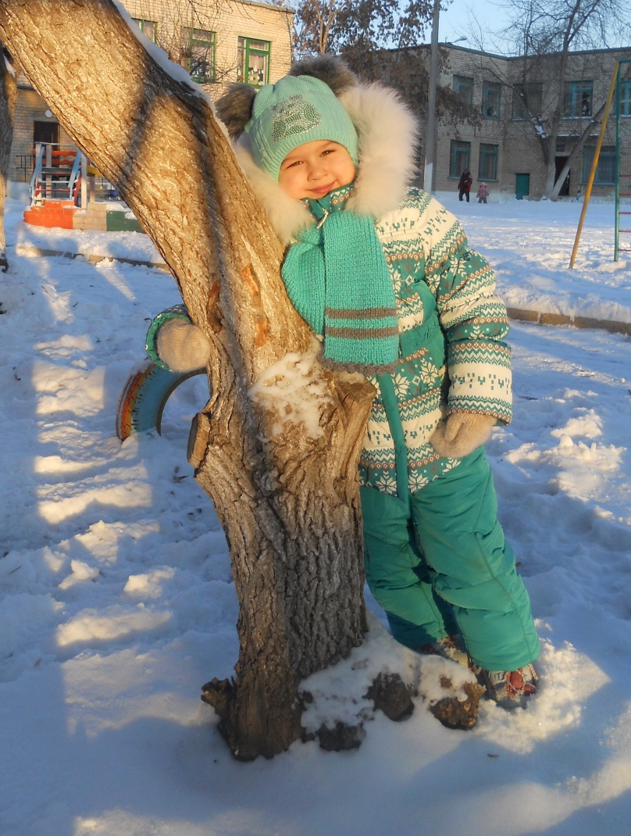
Ульяна Димитриенко
Я люблю зиму. Я очень люблю кататься на горке, а также на санках и коньках. Мне очень весело гулять зимой.

Slide 14
Илюша Лукьянов
Коньки катаются, они долго. Мы на горке катались долго на ледянках и падали.

